Slide 1
Octubre
Personal
Lineamientos Comunicación

Slide 2
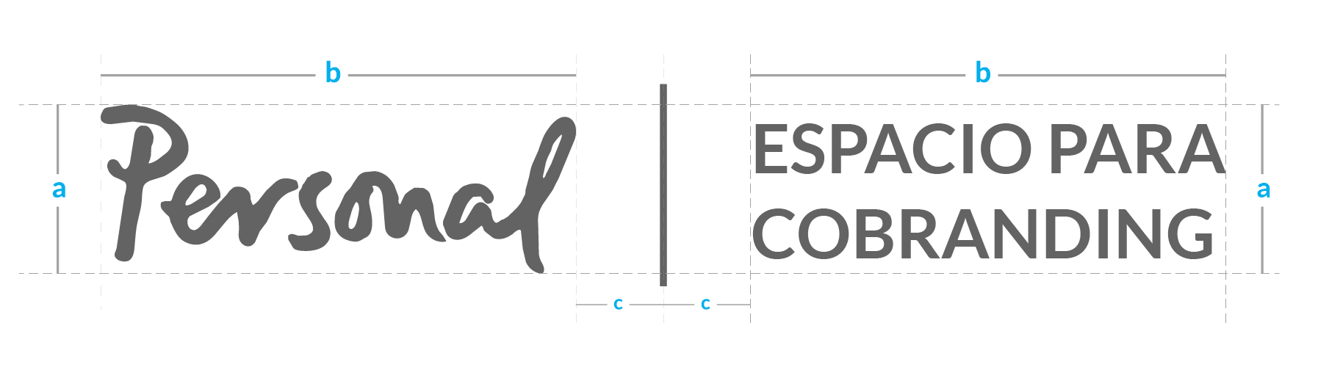
»
Aplicación de marca
Tamaño máximo del ancho de la marca
Tamaño máximo del alto de la marca
El espacio de la marca Personal y de la marca de cobranding debe ser el mismo

Slide 3
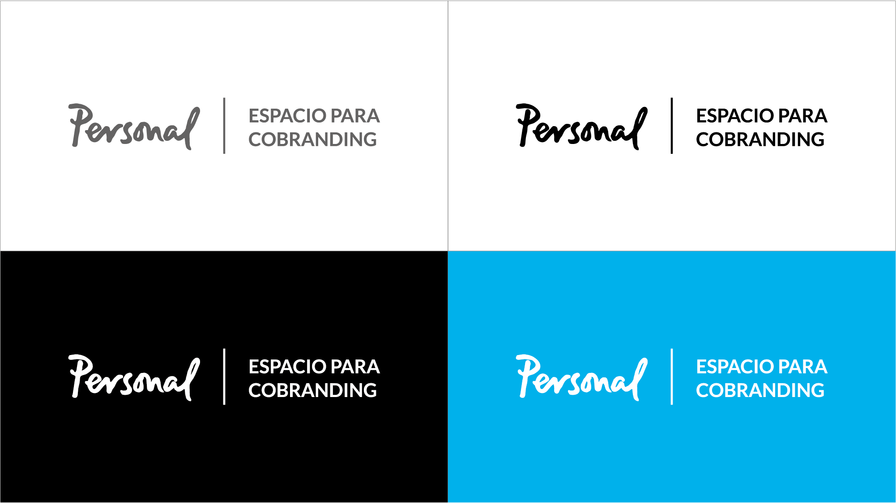
»
Aplicaciones cromáticas permitdas
Siempre la marca Personal y la de cobranding deben aplicarse en el mismo color.

Slide 4
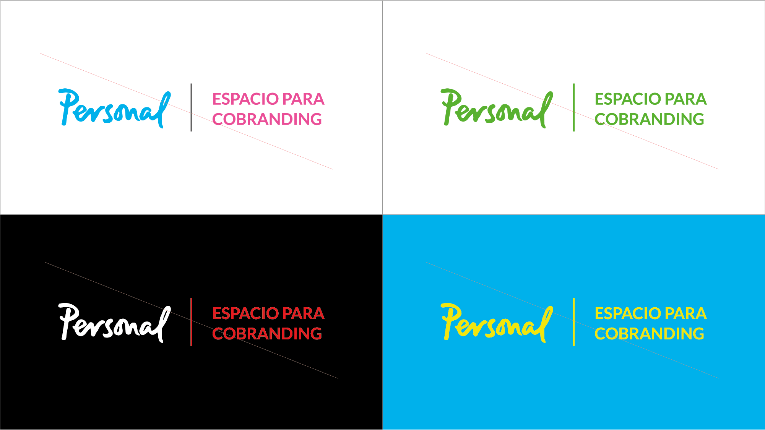
»
Aplicaciones NO permitdas
Siempre la marca Personal y la de cobranding deben aplicarse en el mismo color.

Slide 5

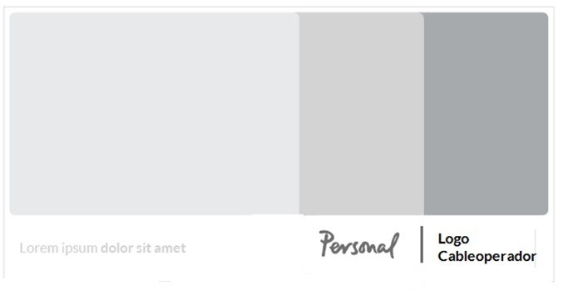
»
Aplicación de logo

Slide 6

»
Terminales

Slide 7


»
Comunicación Prepago
Campaña WA + llamadas Gratis x 30 días aunque te quedes sin crédito
Logo Cobranding
Campaña 20% más de crédito en las recargas desde la APP Mi Personal
Logo Cobranding

Slide 8


»
Beneficios Club Personal
Logo cobranding
Logo cobranding

Slide 9
ORGANIGRAMA
¡Muchas gracias!

